Slide 1
Sabeel-ul-Huda
Lesson 7 (Al-Baqarah: 26-29)

Slide 2
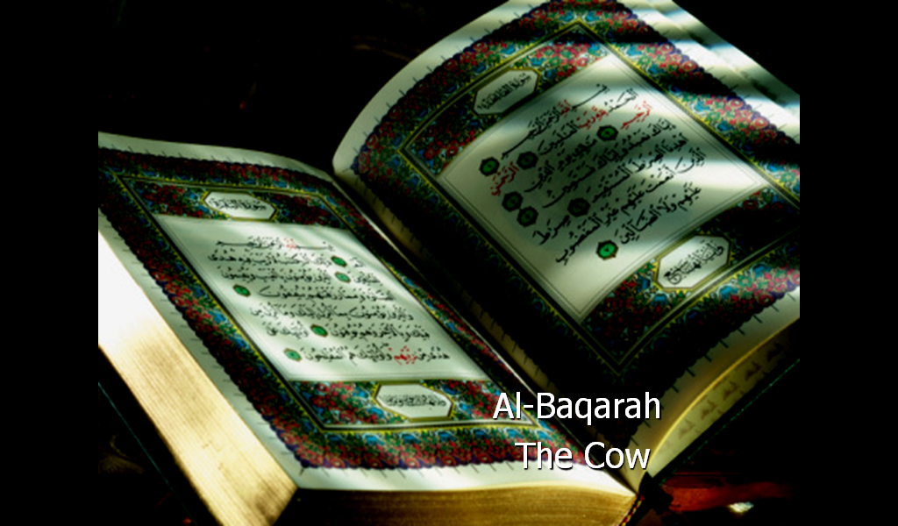

Slide 3

Translation & tafseer

Slide 4
Ayah 26
إِنَّ اللَّهَ لَا يَسْتَحْيِي أَن يَضْرِبَ مَثَلًا مَّا بَعُوضَةً فَمَا فَوْقَهَا ۚ فَأَمَّا الَّذِينَ آمَنُوا فَيَعْلَمُونَ أَنَّهُ الْحَقُّ مِن رَّبِّهِمْ ۖ وَأَمَّا الَّذِينَ كَفَرُوا فَيَقُولُونَ مَاذَا أَرَادَ اللَّهُ بِهَـٰذَا مَثَلًا ۘ يُضِلُّ بِهِ كَثِيرًا وَيَهْدِي بِهِ كَثِيرًا ۚ وَمَا يُضِلُّ بِهِ إِلَّا الْفَاسِقِينَ
بے شک الله نہیں شرماتا اس بات سے کہ کوئی مثال بیان کرے مچھر کی یا اس چیز کی جو اس سے بڑھ کر ہے سو جو لوگ مومن ہیں وہ اسے اپنے رب کی طرف سے صحیح جانتے ہیں اور جو کافر ہیں سو کہتے ہیں الله کا اس مثال سے کیا مطلب ہے الله اس مثال سے بہتوں کو گمراہ کرتا ہے اور بہتوں کو اس سے ہدایت کرتا ہے اوراس سے گمراہ تو بدکاروں ہی کو کیا کرتا ہے

Slide 5
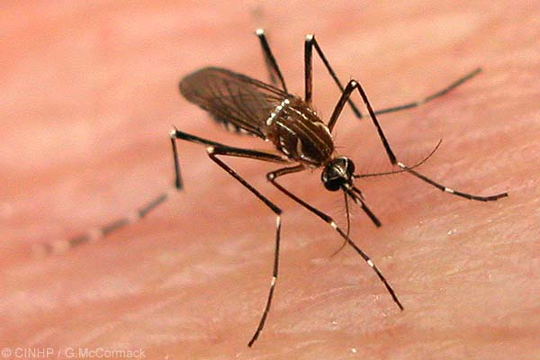
بَعُوضَةً = Bari cheez ko chota banana

Slide 6
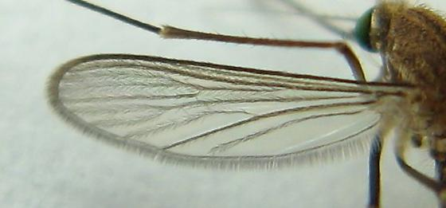
فَوْقَهَا = iss se muraad machar ke parr ki joo (louse) ho sakti he → parasite
أَنَّهُ الْحَقُّ = Quraan-e-Karim

Slide 7
Two types of people
  Hidayat-yafta
  Fasiqeen
    Ese shakhs ki tafseer ayah 17 me he
  Makkhi ki misaal bhi di he Allah swt ne ⇒ surah Al-Hajj, ayah 73

Slide 8
Ayah 27
الَّذِينَ يَنقُضُونَ عَهْدَ اللَّهِ مِن بَعْدِ مِيثَاقِهِ وَيَقْطَعُونَ مَا أَمَرَ اللَّهُ بِهِ أَن يُوصَلَ وَيُفْسِدُونَ فِي الْأَرْضِ ۚ أُولَـٰئِكَ هُمُ الْخَاسِرُونَ
جو الله کے عہد کو پختہ کرنے کے بعد توڑتے ہیں اور جس کے جوڑنے کا الله نے حکم دیا ہے اسے توڑتے ہیں اور ملک میں فساد کرتے ہیں وہی لوگ نقصان اٹھانے والے ہیں

Slide 9
Descriptions of fasiq
  Allah swt ke saath kia huwa ehad torte he
    عَهْدَ اللَّهِ = Iss se muraad who ehad he jo harr rooh ne Allah swt ke saath iss dunya se aane se pehle kiya tha, ke Wohi unn ka Rabb he
  Jiss ke jorne ka Allah swt ne hukam dya he, usse torte he
    Maslann na Allah ta’ala se jhorta he, aur na Uss ke bando se
  Zameen me fasaad phelate he

Slide 10
Ayah 28
كَيْفَ تَكْفُرُونَ بِاللَّهِ وَكُنتُمْ أَمْوَاتًا فَأَحْيَاكُمْ ۖ ثُمَّ يُمِيتُكُمْ ثُمَّ يُحْيِيكُمْ ثُمَّ إِلَيْهِ تُرْجَعُونَ
تم الله کا کیونکر انکار کرسکتے ہو حالانکہ تم بے جان تھے پھر تمہیں زندہ کیا پھر تمہیں مارے گا پھر تمہیں زندہ کرے گا پھر تم اسی کے پاس لوٹ کر جاؤ گے

Slide 11
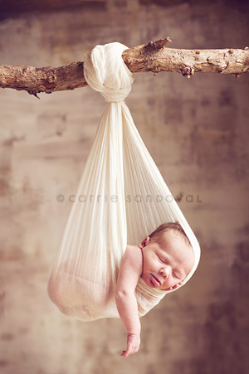
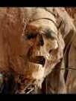
4 periods of our lives
  Spirit ki rooh me the: al-arwah (وَكُنتُمْ أَمْوَاتًا)
  Iss dunya ki zindagi, pedaish se le kar maut tak (فَأَحْيَاكُمْ)
  Iss dunya me jo maut ayegi, maut ka waqt bebasi ki halat me (ثُمَّ يُمِيتُكُمْ)
  Phir qabar ki zindagi he, barzakh, dafan hone se le kar uthne tak (ثُمَّ يُحْيِيكُمْ)

Slide 12
  Future ke lye do lafz he: فَأَ/ثُمَّ
    فَأَ = kuch waqt ghuzarne ke baad kuch kaam karna (closeness)
    ثُمَّ = doori ka maini he iss me
  ثُمَّ يُمِيتُكُمْ : humare aur ap sab ke ghine huwe din; ya’ni humari dunya ثُمَّ me chupi huwi he

Slide 13
Iss ayat se maloom hota he ke hum sab na to apni marzi se aaye he, aur na jaa payenge
Allah swt farmate he ke agar tum yeh zindagi Meri marzi se guzaro, to Me tumhari akhrat ki zindagi tumhari chahat ke mutabiq rakhonga
“Khudi ko kar buland itna ke har taqdeer se pehle
Khuda bande se yeh pooche: bata teri raza kia hai”
- Allama Iqbal

Slide 14
Ayah 29
هُوَ الَّذِي خَلَقَ لَكُم مَّا فِي الْأَرْضِ جَمِيعًا ثُمَّ اسْتَوَىٰ إِلَى السَّمَاءِ فَسَوَّاهُنَّ سَبْعَ سَمَاوَاتٍ ۚ وَهُوَ بِكُلِّ شَيْءٍ عَلِيمٌ
الله وہ ہے جس نے جو کچھ زمین میں ہے سب تمہارے لیے پیدا کیا ہےپھر آسمان کی طرف متوجہ ہوا تو انہیں سات آسمان بنایا اور وہ ہر چیز جانتا ہے

Slide 15
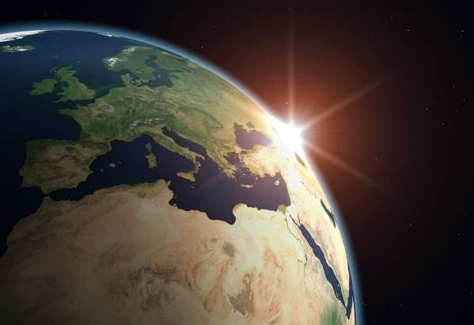
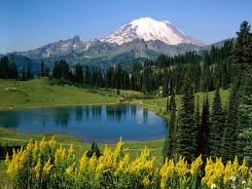

Creation
  Insaan ko paida karne se pehle Allah swt ne uss ke liye dunya banai
  Cheezein apni asal se mubah he, ya’ni halal he.
  Magar kab tak nahin kha sakte? Agar kissi cheez par koi daleel mill jaye
  Allah swt ne koi bhi cheez beqaar nahin peda ki
  Who Allah swt hi he jiss ne hume paida kiya. Isslye who iss ka haqdaar he ke humari zindagi uss ke hukmo ke mutabiq basar ho

Slide 16
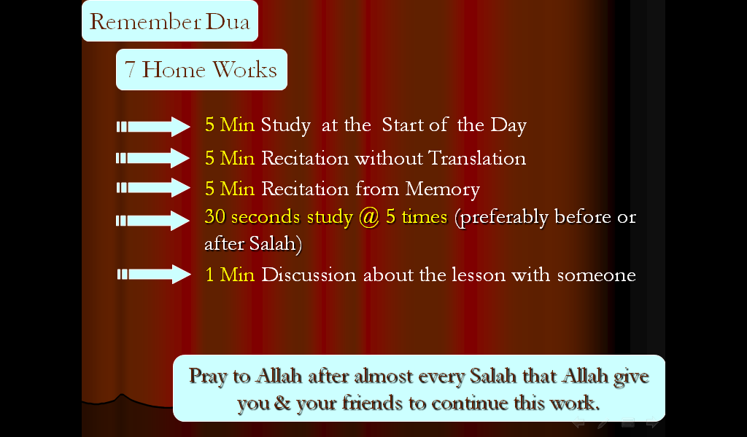

Slide 17
